Slide 1
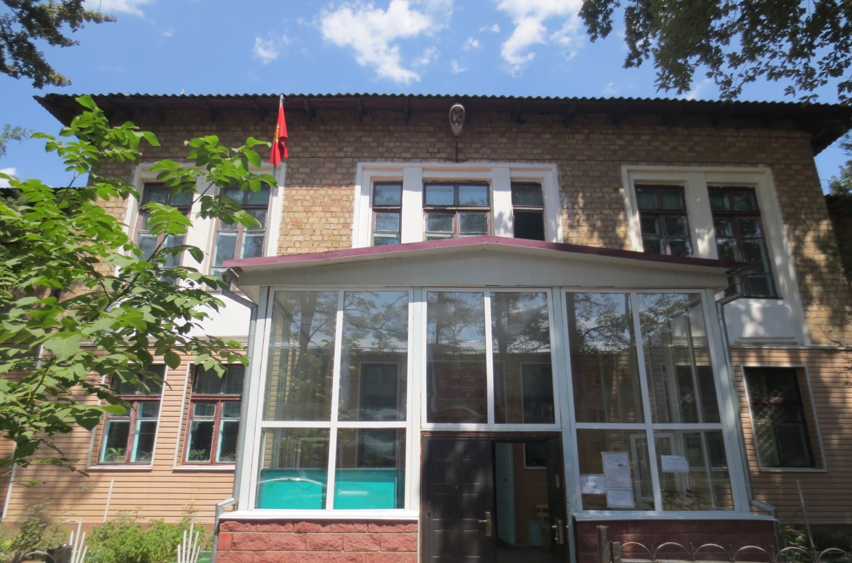
Общешкольное родительское собрание
СОШ№16

Slide 2
Общая информация по СОШ№16
Год введения в эксплуатацию -1957 г.
Язык обучения: кыргызский, русский.
Проектная мощность: 320 учащихся.
Новый корпус (год введения в эксплуатацию – 2022)
Проектная мощность - 225 учащихся
Всего обучается: 1379 учащихся.

Slide 3
Платежеспособность по СОШ№16
Всего - 1379 учеников.
Из них оплачивают:
539 уч. * 250=134750 сом (100%)
107 уч .*125=13375 сом (50%)
Отказ – 682 учащихся

Slide 4
Категории льготников, освобожденных от оплаты в ОО «Тирөөч»
На 100%
1. Воины-афганцы и участники боевых действий в Баткене
2. Участники ликвидации последствий на ЧАЭС
3. Многодетные семьи (свыше 5 детей)
4. Дети-инвалиды, родители-инвалиды
Всего 172 учащихся

Slide 5
Смета расходов ОО «Тирөөч» по фонду СОШ№16
Классное руководство -25%
Администрация -13%
Содержание фонда (Бухгалтерия, налоговая, соц.фонд) -15%
Материально-техническая база СОШ№16 -47%

Slide 6
Отчет по приходу и расходу денежных средств фонда "Тирөөч" СОШ№16 г. Бишкек за 2022-2023 учебный год.
№ | Поступление | Сентябрь 166825
 | Наименование | Кол-во | Цена | Сумма
1 | Вознаграждение учителям |  |  | 38823
2 | Приобретение ноутбука ASER |  |  | 27000
3 | Вознаграждение сотрудников (администрации.секретарь, бухгалтер-кассир, обслуживание сайта, ответ. за питание, профсоюз) |  |  | 53500
4 | Канц. товары |  |  | 29242
5 | Вознаграждение руководителям ШМО |  |  | 2000
 | Итого: |  |  | 150565
 | Остаток |  |  | 16260

Slide 7
Отчет по приходу и расходу денежных средств фонда "Тирөөч" СОШ№16 г. Бишкек за 2022-2023 учебный год.
№ | Поступление | Октябрь 142500
 | Наименование | Кол-во | Цена | Сумма
1 | Вознаграждение учителям |  |  | 33007
2 | Страховые взносы |  |  | 10492
3 | Накопительный ПВН |  |  | 3412
4 | Подоходный налог |  |  | 434
5 | Канц. товары |  |  | 7760
6 | Хозтовары |  |  | 3391
7 | Коммунальные услуги |  |  | 800
8 | Презентационный экран | 4 шт |  | 24000

Slide 8
9 | Вознаграждение сотрудникам (администрации, секретарь, бухгалтер-кассир, оплата за обслуживание сайта, ответ. за питание, профсоюз) |  |  | 45500
10 | Вознаграждение руководителям ШМО |  |  | 2000
 | Итого: |  |  | 131796
 | Остаток: |  |  | 26964

Slide 9
Отчет по приходу и расходу денежных средств фонда "Тирөөч" СОШ№16 г. Бишкек за 2022-2023 учебный год.
№ | Поступление | Ноябрь 156150
 | Наименование | Кол-во | Цена | Сумма
1 | Вознаграждение учителям |  |  | 36271,75
2 | Налоговая |  |  | 11500
3 | Подключение Интернета в новом корпусе |  |  | 31000
4 | Подоходный налог |  |  | 8500
5 | Бишкекглавархитектура |  |  | 5440
6 | Спортинвентарь |  |  | 5535
7 | Ноутбук HP 15-dw |  |  | 27000

Slide 10
8 | Вознаграждение сотрудникам (администрации, секретарь, бухгалтер-кассир, обслуживание сайта, ответ. за питание, профсоюз) |  |  | 28500
9 | Вознаграждение руководителям ШМО |  |  | 2000
 | Итого: |  |  | 155746,75
 | Остаток |  |  | 403,25

Slide 11
Отчет по приходу и расходу денежных средств фонда "Тирөөч" СОШ№16 г. Бишкек за 2022-2023 учебный год.
№ | Поступление | Декабрь 93130
 | Наименование | Кол-во | Цена | Сумма
1 | Вознаграждение учителям |  |  | 22274,65
2 | Подоходный налог |  |  | 11500
3 | Ноутбук ASER |  |  | 24000
4 | Вознаграждение сотрудникам (администрации, секретарь, бухгалтер-кассир, обслуживание сайта, ответ. за питание, профсоюз) |  |  | 25500
5 | Вознаграждение руководителям ШМО |  |  | 2000
6 | Канцтовары и хознужды |  |  | 9380

Slide 12
 | Итого: |  |  | 93513,25
 | Остаток: |  |  | 20

Slide 13
Отчет по приходу и расходу денежных средств фонда "Тирөөч" СОШ№16 г. Бишкек за 2022-2023 учебный год.
№ | Поступление | Январь 119450
 | Наименование | Кол-во | Цена | Сумма
1 | Вознаграждение учителей |  |  | 27924,25
2 | МФУ Canon |  |  | 20295
3 | Вознаграждение сотрудникам (администрации, секретарь, бухгалтер-кассир, обслуживание сайта, ответ. за питание, профсоюз) |  |  | 26500
4 | Вознаграждение руководителям ШМО |  |  | 2000
5 | Канцтовары и хознужды, оформление |  |  | 14943,6
6 | Ремонт принтеров |  |  | 5000
7

Slide 14
7 | Заправка картриджей |  |  | 350
8 | Установка автомата |  |  | 410
9 | Транспортные расходы |  |  | 400
10 | Покупка чернил для принтера |  |  | 500
 | Итого: |  |  | 99464,25
 | Остаток: |  |  | 19985,75

Slide 15
Отчет по приходу и расходу денежных средств фонда "Тирөөч" СОШ№16 г. Бишкек за 2022-2023 учебный год.
№ | Поступление | Февраль 127205
 | Наименование | Кол-во | Цена | Сумма
1 | Вознаграждение учителей |  |  | 29428,63
2 | Проектор Epson |  |  | 33500
3 | Вознаграждение сотрудникам (администрации, секретарь, бухгалтер-кассир, обслуживание сайта, ответ. за питание, профсоюз) |  |  | 20000
4 | Вознаграждение руководителей ШМО |  |  | 2000
5 | Канцтовары и хознужды |  |  | 7110
6 | Билеты в театр |  |  | 500
7 | Оплата за интернет |  |  | 800

Slide 16
7 | USB и USB кабель |  |  | 1750
8 | Подоходный налог |  |  | 10609
 | Итого: |  |  | 105697,63
 | Остаток: |  |  | 21507,37

Slide 17
Отчет по приходу и расходу денежных средств фонда "Тирөөч" СОШ№16 г. Бишкек за 2022-2023 учебный год.
№ | Поступление | Март 94625
 | Наименование | Кол-во | Цена | Сумма
1 | Вознаграждение учителей |  |  | 22017,13
2 | Проектор Epson |  |  | 33500
3 | Вознаграждение сотрудникам (администрации, секретарь, бухгалтер-кассир, обслуживание сайта, ответ. за питание, профсоюз) |  |  | 22865,24
4 | Вознаграждение руководителей ШМО |  |  | 2000
5 | Канцтовары и хознужды |  |  | 5500
6 | Ремонт ноутбуков |  |  | 4450
7 | Оплата за интернет |  |  | 800

Slide 18
7 | Шевроны и нашивки для оформления военной одежды |  |  | 3000
8 | Подключение городского телефона «Кыргызтелеком» |  |  | 2000
9 | Оформление фойе |  |  | 8000
10 | Презентационный экран | 2 |  | 12000
 | Итого: |  |  | 116132,37
 | Остаток:

Slide 19
Спасибо за внимание!!!

